Slide 1
O‘ZBEKISTON RESPUBLIKASI
OLIY TA’LIM, FAN VA INNOVATSIYALAR VAZIRLIGI
GULISTON DAVLAT UNIVERSITETI
BIOLOGIYA KAFEDRASI
MIKROBIOLOGIYA FANI
MAVZU: MIKROORGANIZMLAR METABOLIZMI
Fan o’qituvchisi: PhD. Rahmatov F.O.
Guliston-2025

Slide 2
Reja
1. Metabolizm
2. Mikroorganizm fermentlari
3. Katabolizm
4. Spirtli, sut kislotali bijg‘ish

Slide 3
METABOLIZM nima?
Metabolizm (modda almashish) – Organizmda kechadigan barcha kimyoviy reaksiyalar yig’indisi hisoblanadi. Metabolizm o‘zida mikroorganizm hayot faoliyati uchun muhim bo‘lgan ikki asosiy guruh jarayonlarini birlashtiradi:
Katabolizm – bu substratlarni parchalab anabolizm reaksiyalarini energiya manbai va qurilish bloklari bilan ta'minlaydigan reaksiyalar yig’indisi hisoblanadi. Bunda murakkab organic moddalar soda moddalarga parchalanadi. Bu reaksiyalar katabolik yoki degradativ reaksiyalar deb ataladi. Katabolik reaksiyalar odatda gidrolitik (suv yordamida boradigan reaksiyalar) va eksergonik (iste'mol qilgandan ko'ra ko'proq energiya ishlab chiqaradi) reaksiyalarini o’z ichiga oladi. Glyukozaning hujayralar tomonidan karbonat angidrid va suvga ajratilishi katabolizmga misol bo’ladi.
Anabolizm – bu yuqori molekulyar og’irlikka ega bo’lgan molekulalarni hosil qilish uchun energiya manbai va quyi molekulyar og’irlikka ega bo’lgan molekulalardan foydalanadigan reaksiyalar yig’indisidir. Ushbu reaktsiyalar anabolik yoki biosintez reaktsiyalari ham deb ataladi. Anabolik jarayonlar ko'pincha degradatsiya (suv chiqaradigan reaktsiyalar) va endergonik (ishlab chiqargandan ko'ra ko'proq energiya iste'mol qiladi) reaksiyalarini o’z ichiga oladi. Anabolik jarayonlarga aminokislotalardan oqsillar, nukleotidlardan nuleinkislotalarning hosil bo’lishini misol qilib keltirish mumkin.

Slide 4
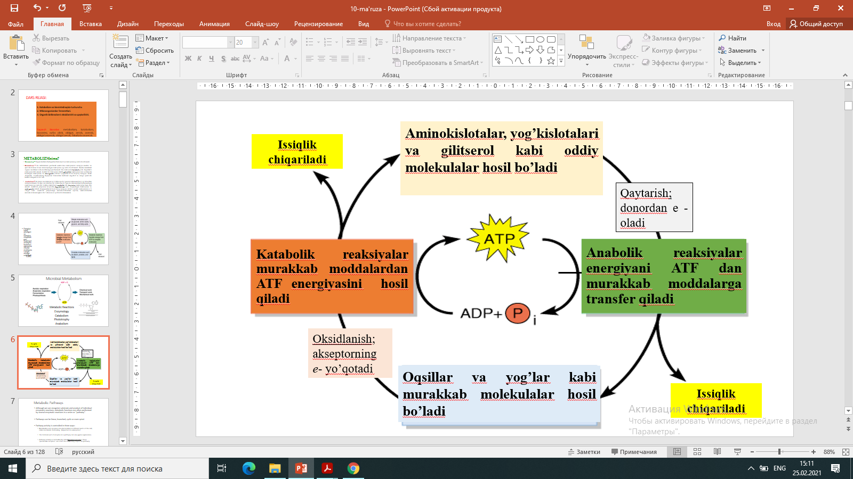
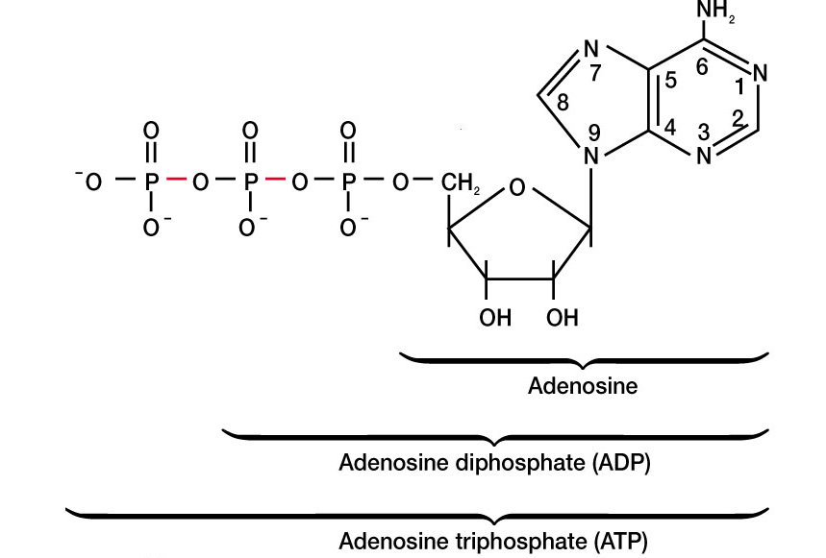
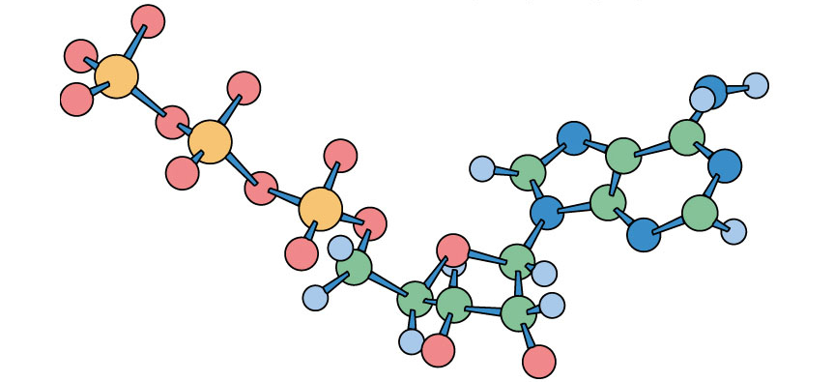
Metabolizmda ATF ning roli
Metabolizmda energiya talab qiladigan va energiya chiqaradigan reaktsiyalar adenozintrifosfat (ATF) molekulasi orqali amalga oshadi.

Slide 5
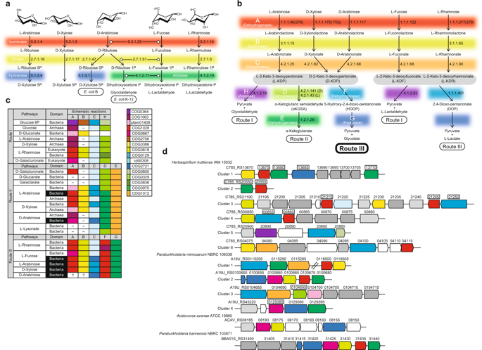
Metabolik yo'llar (metabolic pathways)
Hujayraning metabolik yo'llar (metabolic pathways) (kimyoviy reaktsiyalar ketma-ketligi) hujayra tarkibidagi fermentlari bilan belgilanadi va ular o'z navbatida hujayraning genetik aparati tomonidan belgilanadi.
Metabolik yo'llar chiziqli, shoxlangan, halqa yoki spiral shakilda bo'lishi mumkin.
Metabolik yo'ldagi fermentativ reaksiyalar asosan quyidagi 3 xil omillarga bog’liq:
Metabolitlar va fermentlar hujayraning qaysi qismlarida joylashishiga (eukaryotlarda muhim);
Metabolizmda ishtirok etadigan fermentlarning umumiy miqdoriga (gen ekspressiyasi);
Metabolik yo'l harakatiga faol cheklovchi fermentlarning ta’siri;

Slide 6
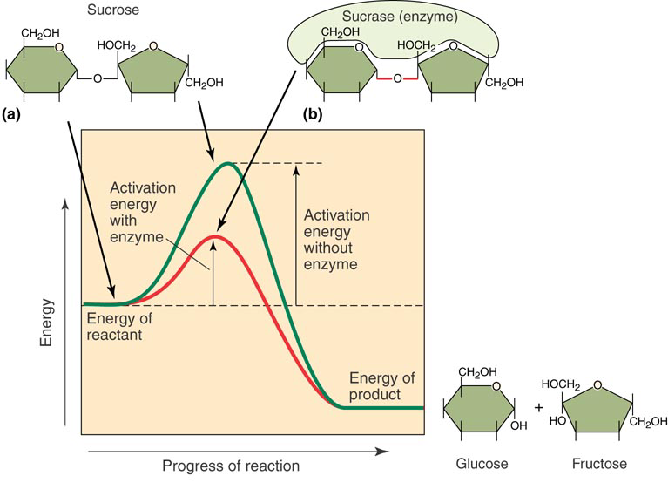
To'qnashuv nazariyasi (Collision Theory)
To'qnashuv nazariyasining asosi shundan iboratbarcha atomlar, ionlar va molekulalar doimiy ravishda harakatda bo’ladi va doimiy ravishda bir-biri bilan to'qnashib turadi.
Aktivlanish energiyasi - elektron konfiguratsiyani buzish uchun kerak
Reaksiya tezligi – bu to'qnashuvlarning chastotasi reaksiyaga kirishish uchun etarli energiya bo’lgan hollarda. Reaktsiya tezligini fermentlar yoki harorat yoki bosimni oshirish bilan o’zgartirish mumkin.

Slide 7
MIKROORGANIZM FERMENTLARI:
Fermentlar olti sinfga bo‘linadi:
1. Oksireduktazalar - oksidlanish-qaytarilish reaksiyalarini olib boradi, biologik yo‘l bilan energiya olishda ishtirok etadi. Degidrogenazalar (NAD, NADF), sitoxromlar (b, c, c₁,a, a₁), H, elektronlar va kislorodni olib o‘tuvchi fermentlar jumlasidandir.
2. Transferazalar- ayrim radikallarni o‘tkazuvchi fermentlar. Masalan, asetil transferazalar - sirka kislota qoldig‘i (CH₃CO⁻) va yog‘ kislota molekulalarini, fosfotransferaza (kinaza) fosfat kislota qoldig‘ini (H₂RO₃²) o‘tkazadi.
3. Gidrolazalar - oqsil, moy, uglevodlarni suv ishtirokida parchalaydi, sintezlaydi. Peptidogidrogenazalar oqsil va peptidlarni, glyukozidgidrolazalar uglevod va glyukozidlarni, esterazalar murakkab efirlarni parchalaydi va sintezlaydi (lipazalar va fosfatazalar).
4. Liazalar- substratlardan kimyoviy guruhlar radikallarini olib qo‘sh bog‘ hosil qiladi yoki kimyoviy guruhlarni radikallarini qo‘sh bog‘larga ulaydi.
5. Izomerazalar- organik moddalarni ularning izomerlariga aylantiradi. Izomerlanish molekula ichidagi atomlar, radikallar va guruhlarning o‘rnini o‘zgartiradi. Ularga, triozafosfat izomeraza, glyukozafosfat izomerazalarni misol qilib keltirish mumkin.
6. Ligazalar - oddiy moddalardan murakkab moddalarni sintezlaydi. Masalan, asparaginsintetaza va karboksilaza fermentlari ushbu guruhga kiradi.

Slide 8
MIKROORGANIZM FERMENTLARI:
Fermentlar tuzilishiga qarab, ikki sinfga bo‘linadi:
Fermentlar
Oddiy
Ular faqat oqsildangina iborat bo‘ladi. Masalan, gidrolazalar.
Murakkab
Masalan, oksidlanish-qaytarilish reaksiyalarini olib boruvchi, kimyoviy guruhlarni ko‘chiruvchi fermentlar.

Slide 9
MIKROORGANIZM FERMENTLARI:
Murakkab fermentlar ikki qismdan iborat bo‘ladi:
Murakkab ferment
Apoferment qismi (oqsil qismi)
Kofaktor qismi
Metall ionlari (Fe, Cu,Co, Zn, Mo va h.) yoki koferment deb ataladigan murakkab organik birikmalar yoki ular birgalikda kofaktor bo‘lishi mumkin

Slide 10
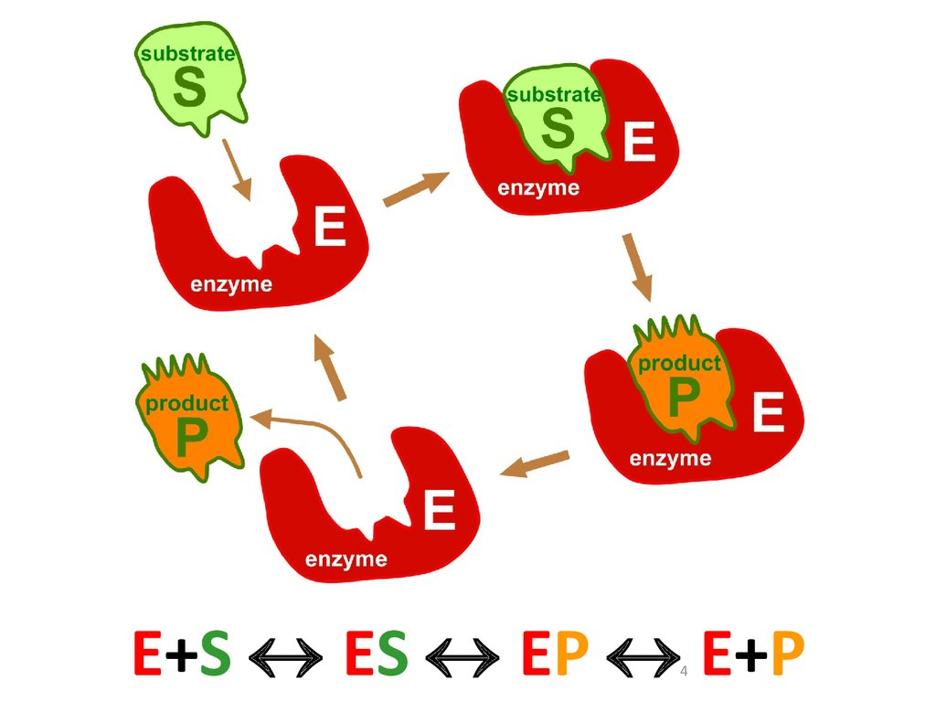
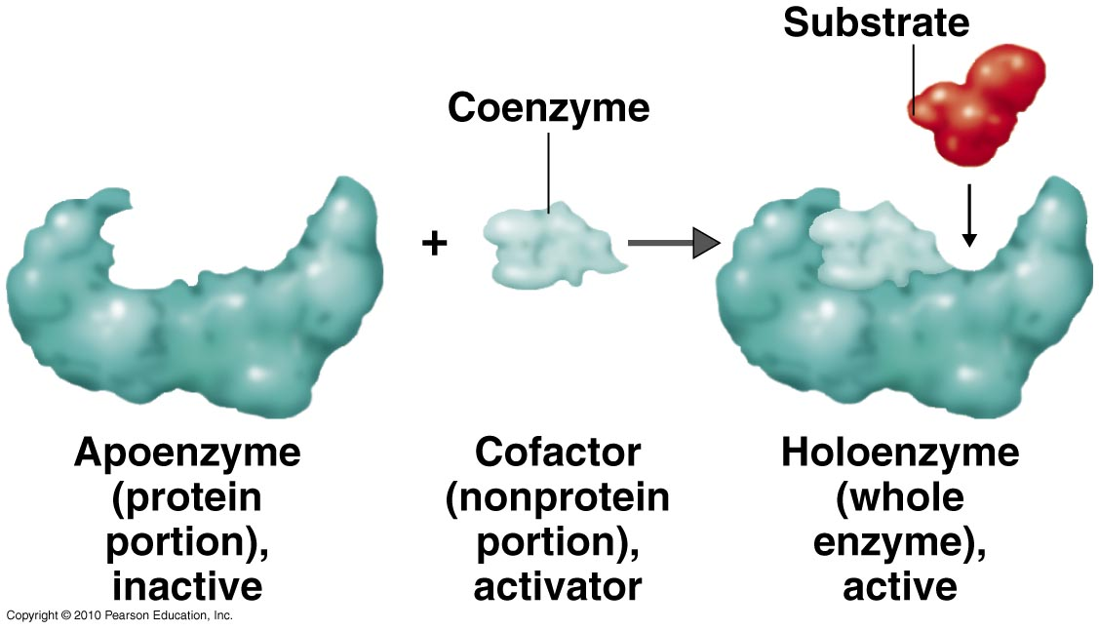
MIKROORGANIZM FERMENTLARINING SPETSIFIKLIGI
Fermentlar erkin aktivlashtirish energiyasini pasaytirib kimyoviy reaksiyalarni tezlashtiradi. Fermentlarni boshqa katalizatorlaridan farqi ularni olib borayotgan kimyoviy reaksiyalarini spesifikligidir. Har bir ferment faqat bitta ma’lum reaksiyani olib boradi. Ferment molekulasining substrat birikadigan katalitik markazi ma’lum fazoviy konfiguratsiyaga ega bo‘lib, u faqat substrat molekulasigagina mos keladi.
Oddiy fermentlarning spetsifikligi
Apoferment Koferment Ferment-Substrat
Murakkab fermentlarning spetsifikligi

Slide 11
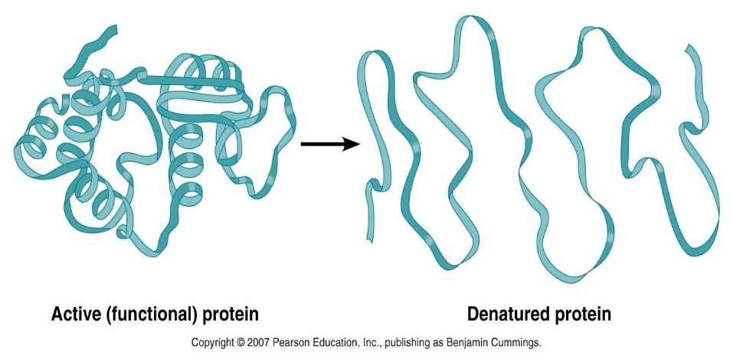
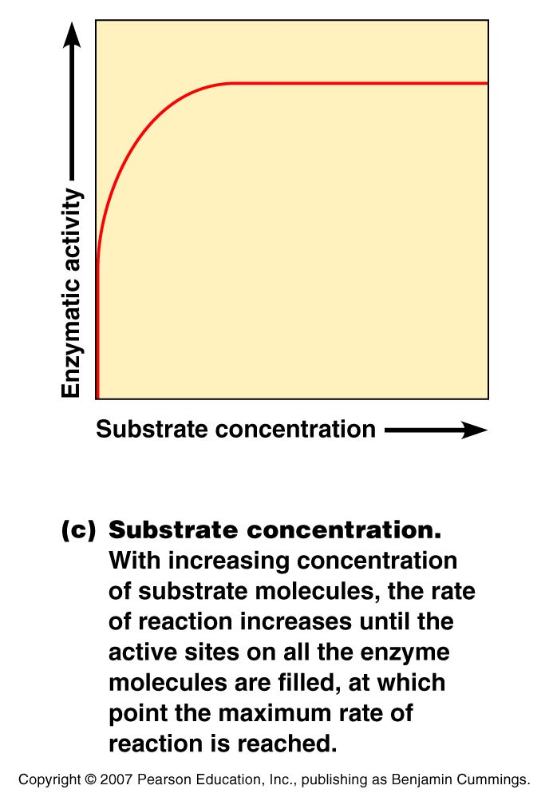
Ferment aktivligiga ta’sir etuvchi omillar
Fermentlarning aktivligi ferment va substratning konsentratsiyasiga, temperaturaga, pH ga va boshqa faktorlarga bog‘liq bo‘ladi. Har bir ferment uchun o‘z temperatura va pH optimumlari mavjud. Ko‘pgina fermentativ reaksiyalar orqaga qaytar bo‘ladi.

Slide 12
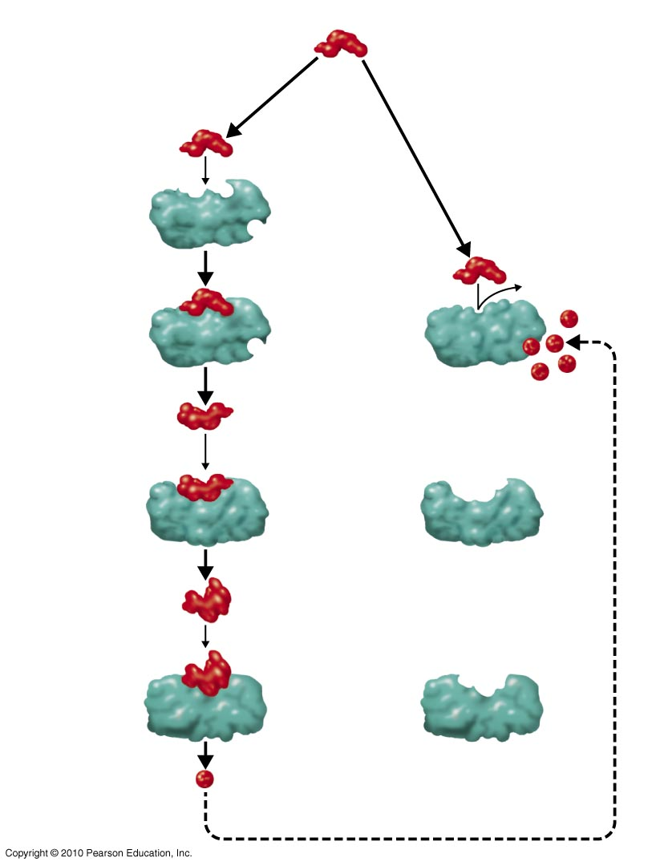
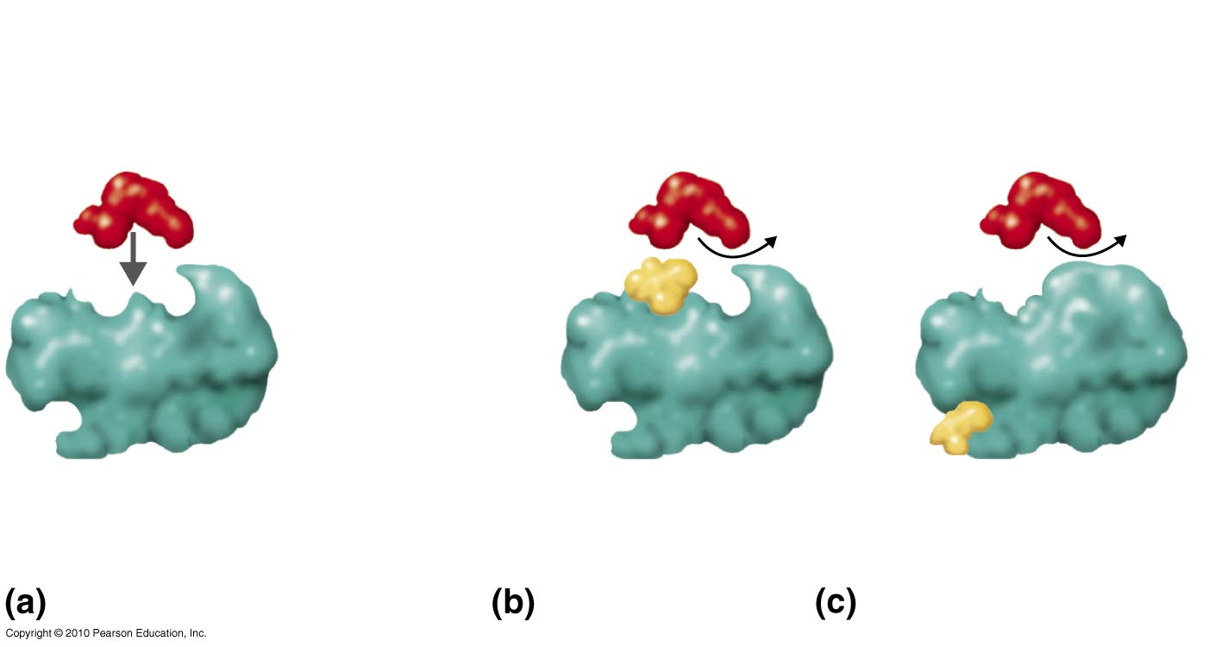
FERMENT AKTIVLIGI
Ferment faolligi effektor deb ataladigan inhibitor yoki aktivator molekulalari tufayli o'zgarishi mumkin.
Fermentativ reaksiya mahsulotlari ham aktivatorlik va ingibitorlik ta’sirga ega bo’lishi mumkin.
Raqobatli ingibitor
Raqobatsiz (allosterik) ingibitor
Normal holat

Slide 13
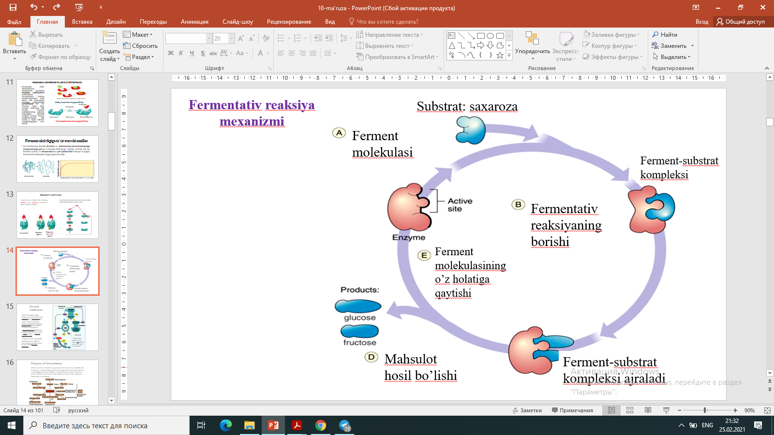
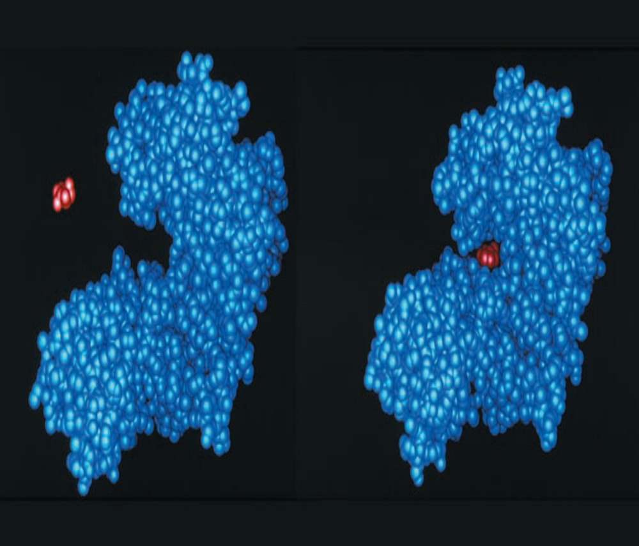
Fermentativ reaksiya
mexanizmi
Substrat Ferment

Slide 14
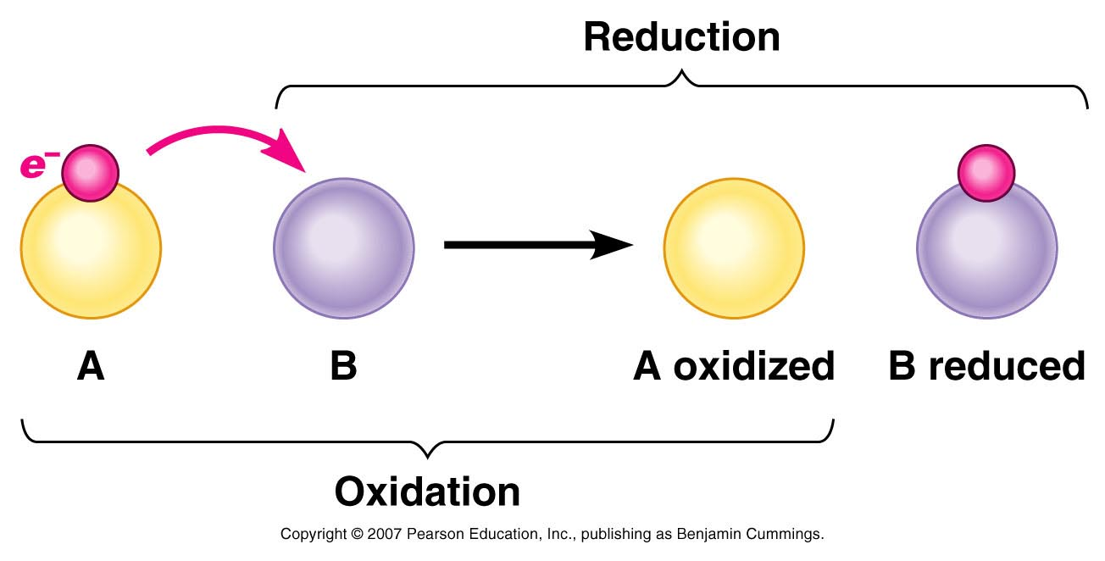
ENERGIYA ISHLAB CHIQARISH
Oksidlanish-qaytarilish reaksiyalari
Oksidlanish = Elektronlarning (e⁻ ) yo’qotilishi
Qaytarilish = Elektronlarning (e⁻) olinishi
Biologik tizimlarda elektronlar ko'pincha vodorod atomlari bilan bog'lanadi.
Qaytarilish
Oksidlangan
Qaytarilgan
Oksidlanish

Slide 15
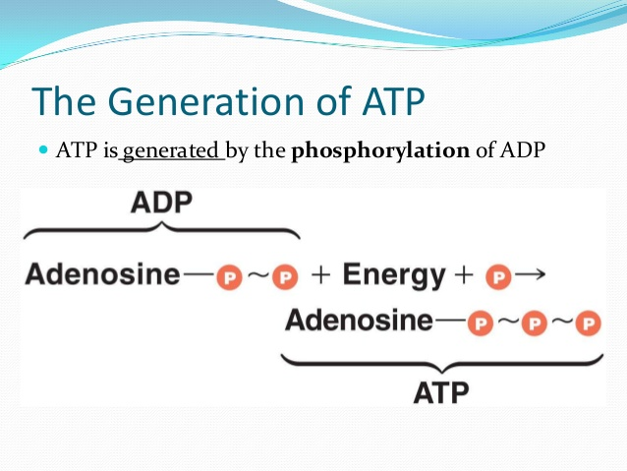
ATF hosil bo’lishi
Organizmda 3 xil yo’l bilan ADF fosforlanishidan ATF hosil bo’ladi:
Substrat darajasidagi fosforillanish – ATF to’g’ridan to’gri substratdan olinadi;
Oksidlovchi fosforillanish – elektronlar organik moddalardan transfer qilinadi;
Fotofosforillanish – yorug’lik nuridan energiya oladi. Bu faqat fotosintezlovchi organizmlarda sodir bo’ladi.

Slide 16
Energiya hosil bo’lishining metobolik yo’li: katabolizm
Hujayra nafas olishi
  Aerob nafas olish - organik moddalar toʼliq parchalanadi va koʼp miqdorda energiya ajralib chiqadi. Oxirgi mahsulot sifatida energiyaga kambagʼal moddalar (SO2, N2O) hosil boʼladi.
  Anaerob nafas olish - esa organik moddalarning chala parchalanishi kuzatiladi. Kam miqdorda energiya ajralib chiqadi va energiyaga boy oxirgi mahsulotlar (etanol, sut kislota, moy kislota va h.okazolar) hosil boʼladi.
Aerob nafas olishning 3 bosqichi:
  Glikoliz
  Krebs sikli
  Elektron (e⁻ ) larning transport zanjiri

Slide 17
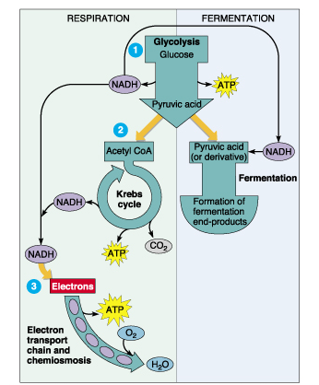
Glukoza katabolizmi
Nafas olish
Fermentatsiya
(aerob)
bosqich. Glikoliz - ATF hosil bo'ladi va glyukoza oksidlanadi natijada pirouzim kislotasi hosil bo’ladi. Nafas olishda, pirouzim kislotasi Krebs siklining birlamchi reagenti Asetilkoinzim A ga aylanadi.
Krebs siklida substrat darajasidagi fosforlanish natijasida ATF hosil bo'ladi NAD+ va FAD (Flavinadenindinukleotid) elektron tashuvchilarini kamaytiradi, va CO2 hosil qiladi. Glikoliz hamda Krebs siklida elektron tashuvchilarini Elektron transport zanjiriga beradi.
Elektron transport zanjirida, elektronlar energiyasidan foydalanib oksidlanish fosforlanish orqali juda ko'p ATF ishlab chiqariladi.
(anaerobic)
Fermentation proceeds when there is no terminal electron acceptor for respiration.

Slide 18
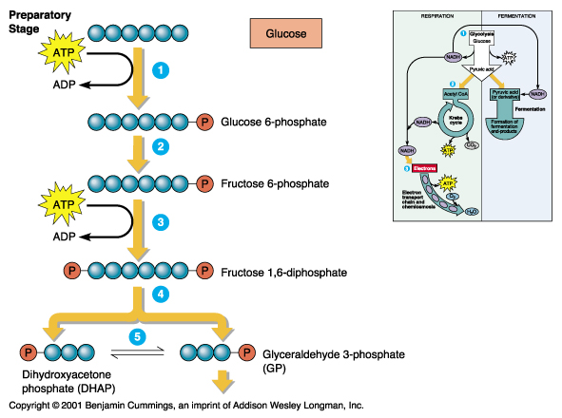
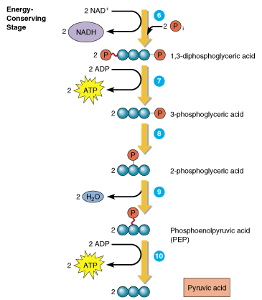
Glikoliz:
Tayyorgarlik bosqichi
Energiya yig’ish bosqichi
Glikoliz - glyukozaning pirouzim kislotasigacha oksidlanishidir, odatda uglevod katabolizmidagi birinchi bosqich hisoblanadi. Ko'pgina mikroorganizmlar bu yo’ldan foydalanadi. Glikoliz Embden-Meyerhof yo'li deb ham ataladi. Glikolizda kislorod talab etilmaydi.
Glikoliz ikkita asosiy bosqichdan iborat, tayyorgarlik bosqichi va energiya yig’adigan bosqich:
Glikoliz natijasida 6 uglerodli glukozadan 2x 3 C piruvat kislotasi, 4 molekula ATF (2 molekula ATF glikoliz uchun sarflanadi) va 2 molekula NADH hosil bo’ladi. ATF bunda substrat darajasidagi fosforillanishdan hosil bo’ladi.

Slide 19
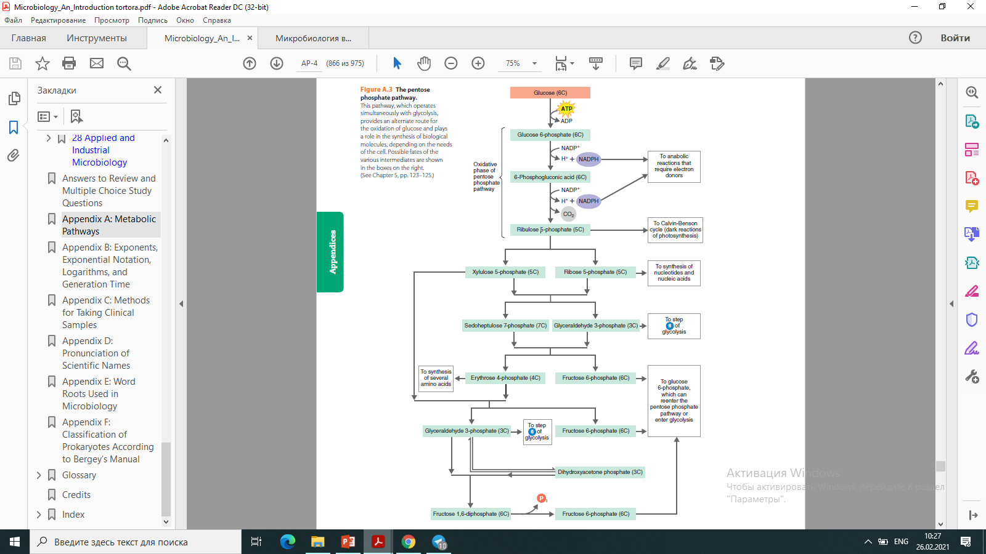
Glikolizning alternative yo’llari
Pentoza fosfat yo'li glikoliz bilan bir vaqtda boradi va beshta uglerodli shakarlarning (pentozlarning) parchalani ta'minlaydi. Pentozafosfat yo‘li to‘g‘ridan to‘g‘ri pirouzum kislota hosil bo‘lishi bilan Embden-Meyergof-Parnas yo‘lidan farq qiladi.
Ushbu yo'lning asosiy xususiyati shundaki, u muhim ahamiyatga ega nuklein kislotalarning, fotosintezda hosil bo'lgan karbonat angidriddan glyukoza va ma'lum aminokislotalarning sintezini amalga oshiradi. Bu yo’lda faqat ikki molekula ATF hosil bo’ladi.
Ushu yo’ldan foydalanadigan bakteriyalar: Bacillus subtilis, E. coli, Leuconostoc mesenteroides.

Slide 20
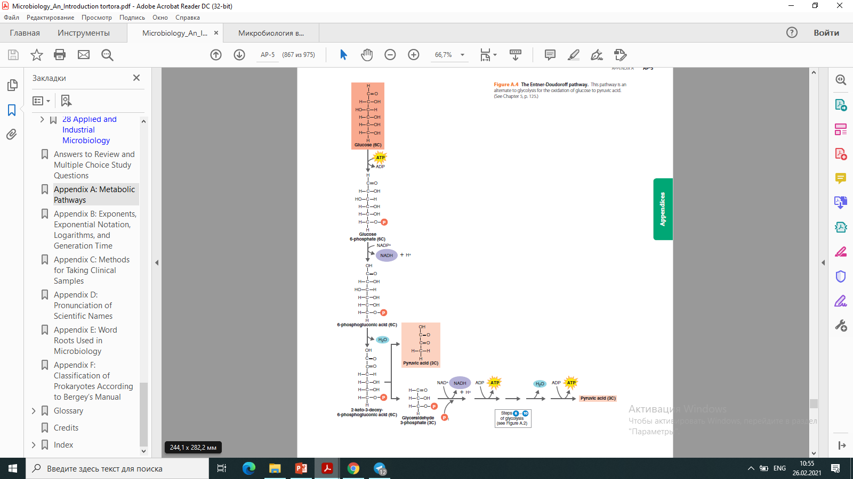
Glikolizning alternative yo’llari
Entner-Dudoroff yo'li
Entner-Dudoroff yo'lida bir molekula ATF va
ikki molekula NADFH hosil bo'ladi.
Bu yo’l asosan Gramm negative bakteriyalarda topilgan. Rhizobium, Pseudomonas, va Agrobacterium

Slide 21
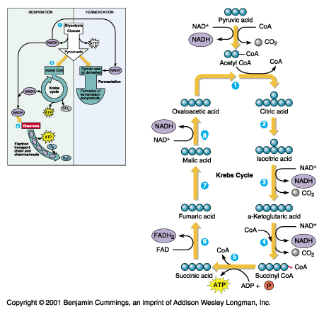
Krebs sikli (Uc karbon kislotalar sikli)
Glikoliz mahsuloti bo'lgan pirouzim kislotasi Krebs sikliga to'gridan to'g'ri kira olmaydi. Tayyorgarlik bosqichida u bitta molekula CO2 ni yo'qotishi kerak. Ushbu jarayon dekarboksillanish deyildi. Ikki uglerodli atsetil guruhi Koenzim A ga birikadi va Asetil koenzim A hosil bo'ladi.
Krebs siklida 2 molekula CO₂ yo’qotildi; 3 molekula NADH va 1 FADH, va 2 molekula ATF substrat darajasidagi fosforillanish natijasida hosil bo’ladi.
Krebs sikli bosqichlari:
Fermentlar Atsetil-KoA dan KoA ni ajratadi va ikki uglerodli atseti gruppasi biln shuvuluksus kislotasini birlashtiradi. Qo’shilgan atsetil gruppasi 6uglerodli limon kislotasini hosil qiladi.
2-4. Okisidlanish NADH hosil qiladi. 2-qadamda qayta qurish kuzatiladi. 3 va 4 qadamda shovul kislotasidan kelgan 2 molekula ugleroddan qutilish uchun oksidlanish va dekorboksillanish jarayonlari birlashadi. Uglerodlar CO2 sifatida chiqariladi va oksidlanishlar natijasida NAD+ dan NADH hosil bo'ladi. Ikkinchi oksidlanishda (4-bosqich), KoA siklga qo'shiladi.
5. ATF substrat darajasidagi fosforillanish natijasida hosil bo'ladi. KoA suksinil-KoA dan ajralib chiqadi.
6-8. Fermentlar shovul kislotasini hosil bo'lishidan oldin, uch xil molekulalarni ishlab chiqarish uchun kimyoviy bog'larni qayta tiklaydi. 6-bosqichda oksidlanish natijasida FADH2 hosil bo'ladi. 8-bosqichda NADH hosil bo'ladi va olma kislotasidan shovul kislotasi hosil qilinadi.

Slide 22
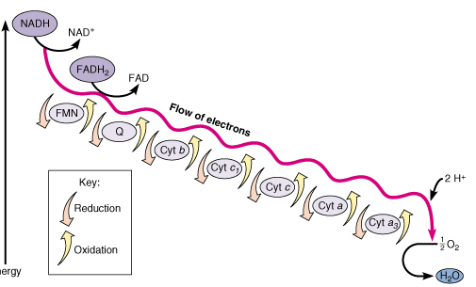
Elektron transport zanjiri
Elektron transport zanjiri-bu yuqori energiya holitidan elektronlarni past energiya holatiga davomli transport qilinishidir.
Flavoproteinlar
Sitoxromlar
Koenzim Q
1 molekula NADH dan 3 molekula ATF hosil bo’ladi.
1 molekula FADH 2 molekula ATF hosil bo’ladi.

Slide 23
Anaerobic Respiration
Inorganic molecule is final electron acceptor, e.g.:
  NO₃⁻
  SO₄²⁻
ATP yield lower than in aerobic respiration because only part of Krebs cycle operates under anaerobic conditions.

Slide 24
Fermentation
Any spoilage of food by microorganisms (general use)
Any process that produces alcoholic beverages or acidic dairy products (general use)
Any large-scale microbial process occurring with or without air (common definition used in industry)
Scientific definition:
Uses an organic molecule as the final electron acceptor
Does not use the Krebs cycle or ETC
Energy yield low
Diversity of end products: _____________________
(see Table 5.4)

Slide 25
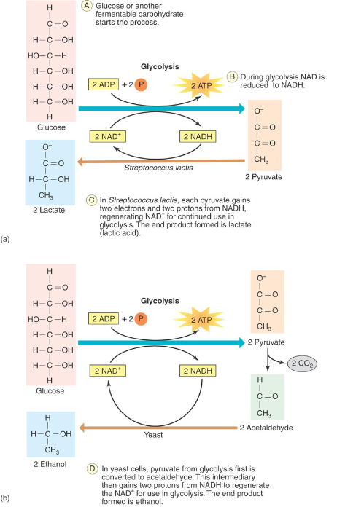
The Relationship of Fermentation to Glycolysis

Slide 26
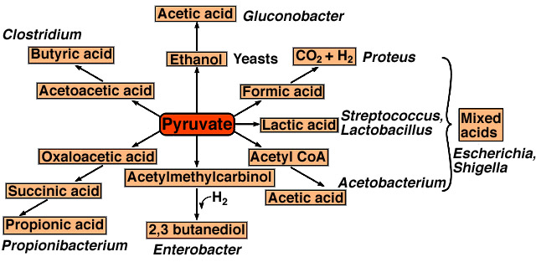
Products of Fermentation
Without any form of respiration, glycolysis products, pyruvate and NADH, will accumulate. To keep making any more ATP by glycolysis, fermenting cells must convert NADH (red.) back to NAD+ (ox.) by passing its electrons to pyruvate. Reaction pathways that do this convert pyruvate to many other compounds, depending on the organism.

Slide 27
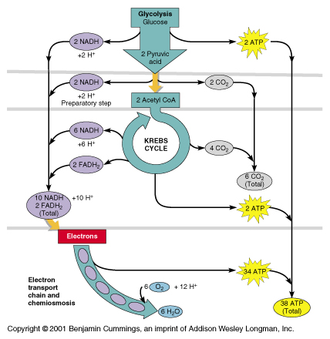
Bir molekula klukozadan 38 molekula ATF hosil bo’ladi.
glucose = 38 ATP

Slide 28
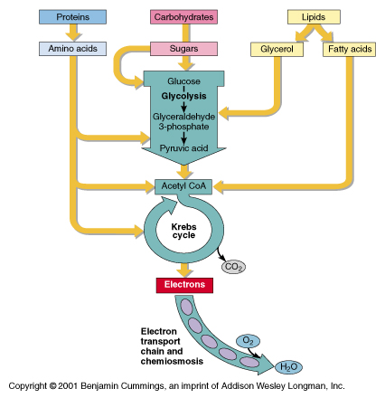
Biomolekulalarning gidrolizi
Gidroliz fermentlari:
Proteazalar.
Glykosidaza.
Nukleazalar.
Lipazalar.

Slide 29
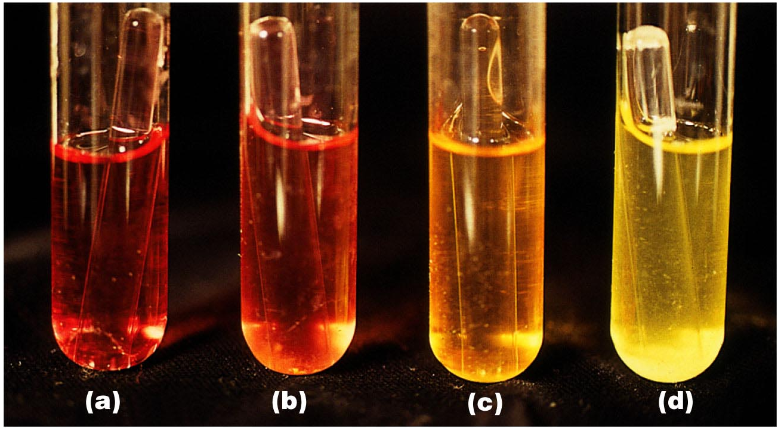
Biochemical Tests and Bacterial Identification: Fermentation Tests
Different species produce different enzymes ⇒ test detects enzyme
Mannitol Fermentation:

Slide 30
Spirtli bijg‘ish.
Spirtli bijg‘ish protsessini achitqi zamburug‘lari vujudga keltiradi. Bunda shakarlar anaerob sharoitda etil spirt, karbonat angidridga aylanadi va energiya ajraladi:
C₆H₁₂O₆→2C₂H₅OH + 2CO₂ + 235 10⁴ J
Spirtli bijg‘ish protsessida ishtirok etadigan achitqilar fakultativ anaeroblardir. Azot manbai sifatida ular aminokislotalar, peptonlar va ammoniyli tuzlardan foydalanadi.

Slide 31
Sutkislotali bijg‘ish.
Sutkislotali bijg‘ish protsessi tabiatda keng tarqalgan. Bu protsess tirikorganizmlar asosida borishini birinchi bo‘lib (1860) Lui Paster aniqlagan. Sut kislotali bijg‘ish protsessida turli shakarlar: sut shakari (laktoza), mal’toza, saxaroza va boshqalar anaerob sharoitda bijg‘iydi va muhitda sut kislota hosil bo‘ladi:
C₆H₁₂O₆→2CH₃CHOHCOOH+75 kJ.

Slide 32
Silos tayyorlash.
Sutkislotali bijg‘ish protsessiga asoslangan holda chorva mollari uchun sifatli silos tayyorlanadi. Yem-xashakni siloslashda tipik va tipik bo‘lmagan sutkislotali bijg‘ish protsessiga asoslaniladi. Bunda sut kislotadan tashqari sirka kislota hamda spirt hosil bo‘ladi. Sut kislota hosil qiluvchi bakteriyalar ko‘payishi uchun muhit anaerob bo‘lishi zarur, ho‘l silos vaznining 1,5-2% miqdorida kislota to‘planadi va chirituvchi bakteriyalar rivojlanishini cheklab qo‘yadi.

Slide 33
Siloslash uchun tarkibida shakar ko‘p bo‘lgan o‘simliklar ishlatiladi (9-jadval).
9- j a d v a l
Siloslash uchun ishlatiladigan o‘simliklar va ular tarkibidagi
shakar miqdori (A.A.Zubrilin, Ye.N.Mishustin, V.A.Xarchenkolar ma’lumoti)
O‘simliklarning gruppalarga bo‘linishi | O‘simliklar | Shakar minimumi quruq moddaganisbatan, (%) | Haqiqiy shakar miqdori (quruq moddaga nisbatan, %)
Yaxshi siloslanadigano‘simliklar | Makkajo‘xori Jo‘xori Topinambur Kungaboqar | 3,4-5,4 5,0 4,0-9,4 10,3-12,2 | 12,0-13,8 15,6-17,8 19,1-23,5 14,3-14,8
Qiyin siloslana- digan o‘simliklar | No‘xat Qashqarbeda Vika Sebarga | 8,1 5,8-6,16 4,3-5,2 4,5 | 9,6 6,4-6,7 5,7-6,6 5,7
Siloslanmaydigan o‘simliklar | Beda Soya Kartoshka palagi | 5,5 4,7-6,0 3,6 | 3,9 3,3-4,4 2,5

Slide 34
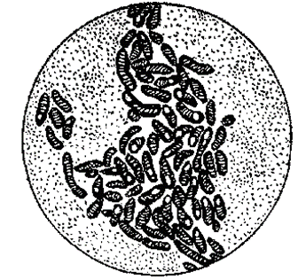
Moy kislotali bijg‘ish.
Moy kislotali bijg‘ish protsessi tabiatda keng tarqalgan. Bu biologik protsess ekanligini 1861 yilda Lui Paster isbotlab bergan. Protsessni moy kislotali bijg‘ituvchi bakteriyalar olib boradi. Tipik anaeroblar, sporahosil qiladigan, vegegativ hujayralari dugsimon, baraban tayoqchasiga o‘xshash, 1-5nm uzunlikda bo‘ladi. Bular tabiatda keng tarqalgan bo‘lib, sutni, pishloqni, konservalarni buzadi, sabzavotlarni chiritadi va xalq xo‘jaligiga katta zarar yetkazadi. Lekin ba’zi vakillari (Clost. pasterianum,39-rasm) molekulyar azotni o‘zlashtirib, tuproqni azotga boyitadi.
Clost. pasterianum

Slide 35
Sellyulozaning anaerob yo‘l bilan bijg‘ishi.
Sellyulozaning anaerob yo‘l bilan bijg‘ishini V.L.Omelyanskiy aniqlagan. Uni parchalaydigan bakteriyalar anaerob sharoitni talab qiladi. Bakteriyalar baraban tayoqchasiga o‘xshash spora hosil qiladi. Ulardan biri sellyulozani moy kislotali bijg‘ishga o‘xshash bijg‘itadi, sirka kislota, karbonat-angidrid va metan hosil qiladi. Ikkinchi bakteriya esa metan o‘rniga vodorod hosil qiladi.

Slide 36
Sellyulozaning aerob yo‘l bilan parchalanishi.
Sellyulozaning aerob yo‘l bilan parchalanishida ko‘pgina bakteriyalar, aktinomitsetlar va zamburug‘lar ishtirok etadi. Odatda, sellyuloza parchalanganda shakarlar, yuqori molekulali organik kislotalar hosil bo‘ladi. Oraliq mahsulotlar sifatida esa oksikislotalar hosil bo‘ladi. Bulardan azotobakter va klostridium oziq sifatida foydalanadi. Azotobakter va klostridium tabiatda keng tarqalgan bo‘lib, 1929 yili S.N.Vinogradskiy tomonidan aniqlangan.

Slide 37
Nazorat savollar
1. Metabolizm nima?
2. Mikroorganizm fermentlarini aytib bering?
3. Katabolizm nima?
4. Spirtli, sut kislotali bijg‘ish deganda nimani tushunasiz va ularning mexanizmlarini bayon eting?

Slide 38
TAVSIYA ETILADIGAN ADABIYOTLAR
1. Иноғомова М., Ваҳабов А.Ҳ. Микробиология ва вирусология асослари. Тошкент “Университет” 2010.
2. Gerard J. Tortora, Berdell R. Funke, Christine L. Case. Microbiology an introduction. “Pearson” 2016.
3. JEFFREY C. POMMERVILLE. Fundamentals of microbiology. Bartlett Learning 2018.
4. James G. Cappuccino. Microbiology A laboratory Manual. “Pearson” 2018

Slide 39
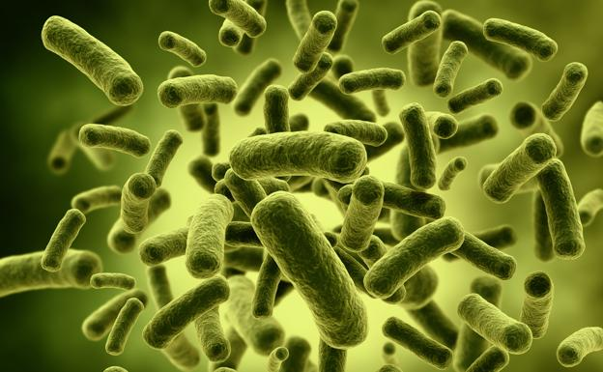
E’TIBORINGIZ UCHUN
RAHMAT!

